Slide 1
TMS320F28335
特性、外设资源与引脚分布
讲师：顾卫钢

Slide 2
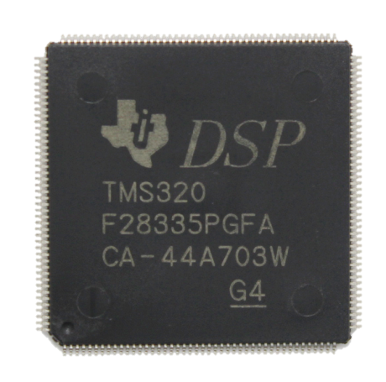
初识TMS320F28335
模数转换器ADC
增强的PWM模块
捕获电路
正交编码器接口
串口通信接口
串行外设接口
多通道缓冲串口
MS320F28335
增强的CAN通信模块
……

Slide 3
初识TMS320F28335
TMS320F28335芯片表面字母的含义
芯片表面在F28335PGFA下方的数字和字母是TI的内部信息，表明芯片的生产批次，生产工厂等信息，用户无需了解。

Slide 4

特性分析
高性能静态CMOS技术
高性能32位中央处理器（TMS320C28x）
6通道DMA处理器，可用于ADC，McBSP，ePWM，XINTF和SARAM
16位或32位外部接口（XINTF），超过2M×16的地址范围
片上有34K×16位的SARAM，256K×16位的FLASH和1K×16位的一次性可编程（OTP）ROM
TMS320F28335

Slide 5
特性分析
具有8K*16位的引导ROM
时钟和系统控制
GPIO0到GPIO63引脚可以设置为八个外部中断其中的一个。
16位或32位外部接口（XINTF），超过2M×16的地址范围。
外设中断扩展模块（PIE）可支持58个外设中断。
TMS320F28335
具有128位安全密钥
3个32位CPU定时器

Slide 6
特性分析
多达88个具有输入滤波功能可单独编程的多路复用通用输入输出（GPIO）引脚
先进的JTAG仿真调试功能，具有实时分析以及设置断点的功能；支持硬件仿真
低功耗模式和省电模式
可选封装
TMS320F28335
可选温度选项
可用开发工具

Slide 7
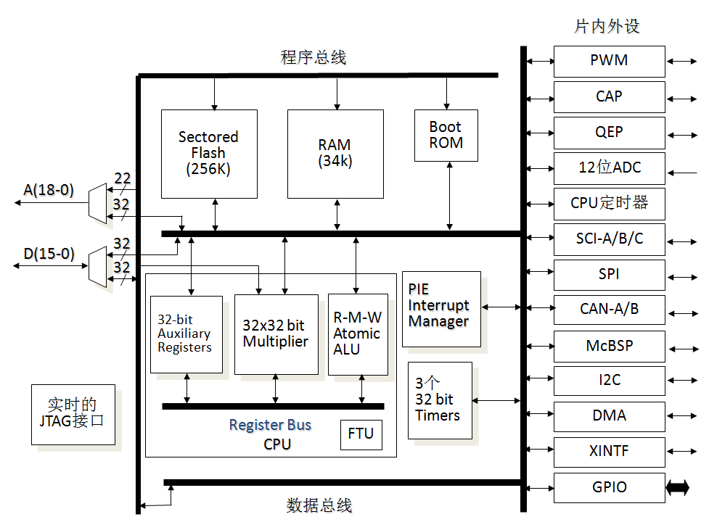
片内外设资源
·增强型脉宽调制PWM模块
·增强型脉冲捕获CAP模块
·增强型正交编码QEP模块
·模数转换器ADC模块
·CPU定时器
·串行通信接口SCI模块
TMS320F28335的功能框图

Slide 8
片内外设资源
·串行外设接口SPI模块
·增强型控制器局域网CAN模块
·多通道缓冲串行接口McBSP模块
·I2C总线模块
·直接存储器访问DMA模块
TMS320F28335的功能框图

Slide 9
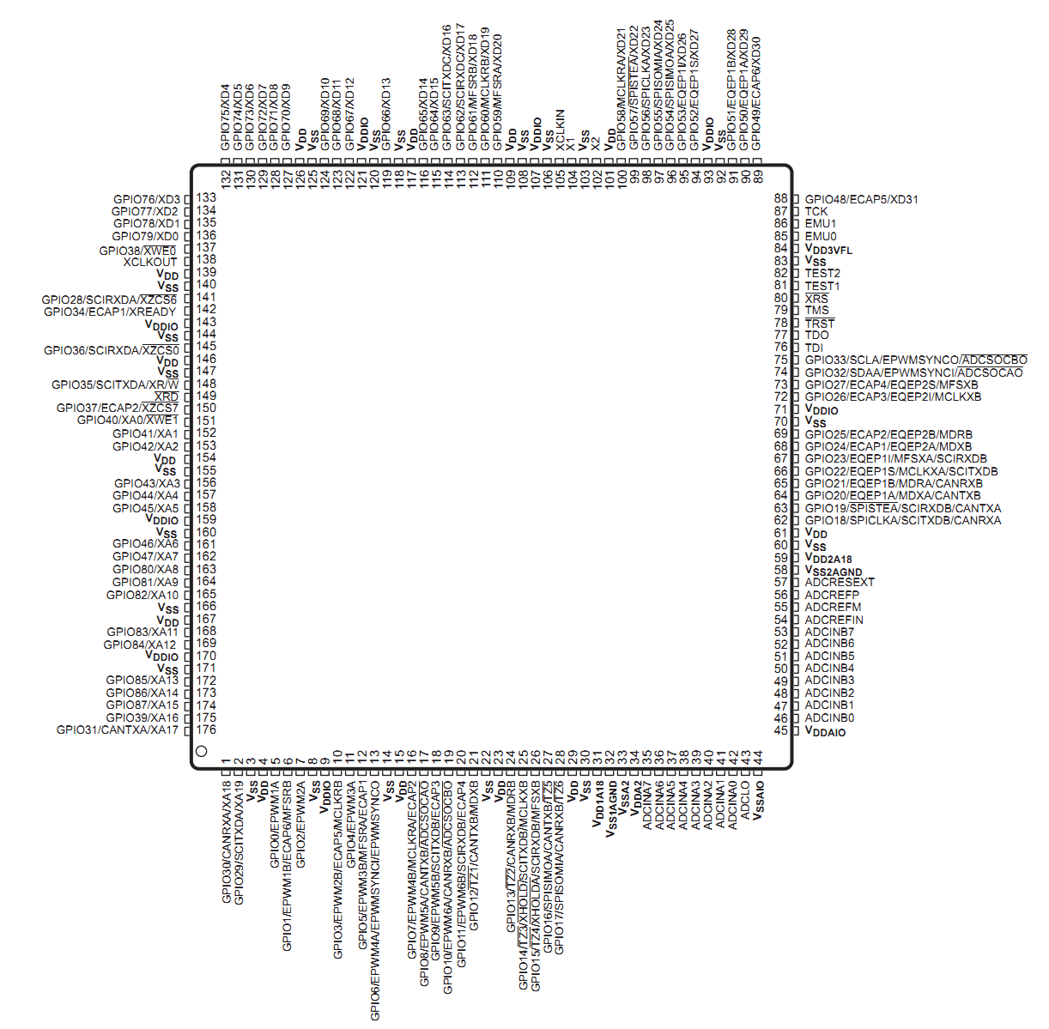
引脚分布与引脚功能
TMS320F28335的引脚将其按照功能进行归类，可以分为JTAG接口、Flash、时钟信号、复位引脚、ADC模拟输入信号、CPU和I/O电源引脚、GPIO和外设信号。
其中部分引脚不仅可以作为通用的输入/输出引脚，也可以作为某些外设的功能引脚，比如F28335的引脚5，它既可以是GPIO01，也可以是EPWM1B、ECAP6和MFSRB，实际应用中可用GPIO的寄存器来选择引脚的功能。

Slide 10
开发平台的搭建
DSP开发所需的工具

Slide 11
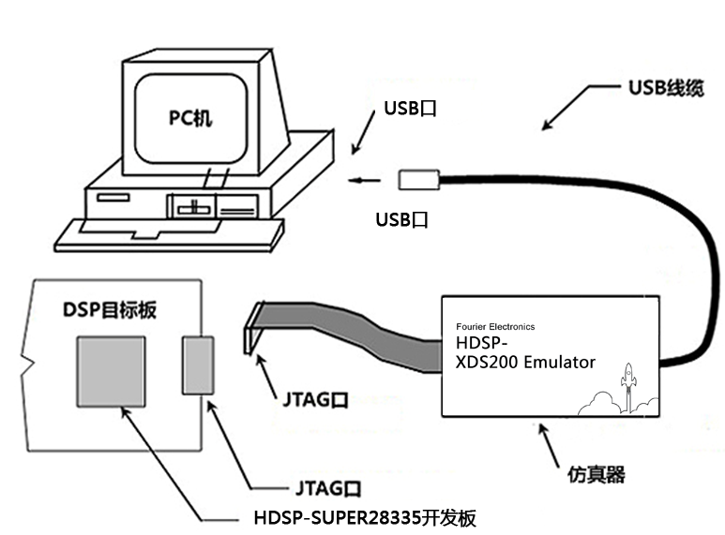
开发平台的搭建
首先，可以在不带电的情况下将仿真器的JTAG口和目标板的JTAG口相连，然后将仿真器的USB口插到计算机的USB口，等操作系统正确识别仿真器后，给目标板插上电源，接着就可以打开CCS软件进行操作了。
DSP开发平台的搭建

Slide 12
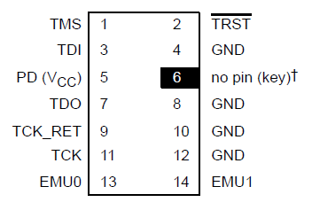
开发平台的搭建
JTAG口的第6脚为空脚，不接信号。在实际使用过程中为了防止仿真器的JTAG口和目标板的JTAG口插反，从而烧坏器件，一般会在仿真器JTAG接口的第六脚里填上针，而将目标板JTAG口的第六脚的针拔掉，这叫防插反设计。
14芯JTAG口定义

Slide 13




THANKS
谢谢聆听
工程师
公众号
官网
旗舰店

